Slide 1
Nhóm 4
Thuyết trình về Ứng dụng công nghệ
cao trong sản xuất một số giá thể trồng
cây

Slide 2


Các thành viên trong nhóm

Slide 3
Mục Lục
Khái niệm giá thể
01
02
Ứng dụng công nghệ cao trong sản xuất giá thể

Slide 4
Khái niệm
01

Slide 5
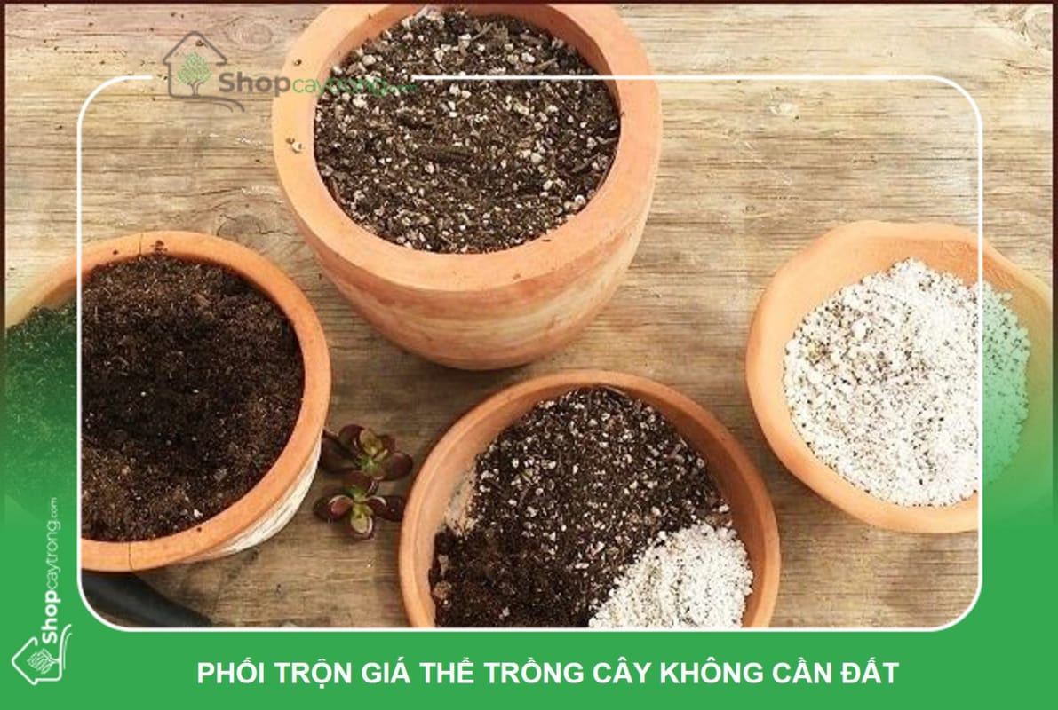
1:Giá thể là gì?
-Giá thể là tên gọi chung của hỗn hợp, vật liệu
giúp tạo môi trường thuận lợi cho sự phát
triển của cây trồng. Giá thể thường được pha
trộn từ các nguyên liệu thô khác nhau để đạt
được sự cân bằng môi trường khí và khả
năng giữ nước cho cây trồng.

Slide 6
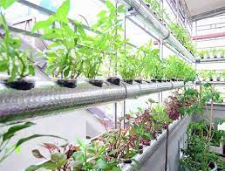
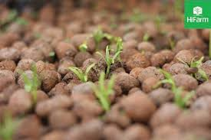
Sự cần thiết của giá thể trong nông nghiệp
Một giá thể tốt sẽ đảm bảo sự phát triển khỏe mạnh cho cây bằng việc cung cấp một loạt các yếu tố cần thiết sau:
Môi trường ổn định, không bị rời rạc hoặc bít chặt, cho phép bộ rễ được phát triển tối đa.
Tạo không gian thoáng khí, cung cấp đủ oxy cho bộ rễ cây trồng.
Cung cấp chất dinh dưỡng thiết yếu cho rễ cây như các loại khoáng vi lượng Canxi, Magie… và giữ cho các nguyên tố đa lượng N-P-K từ phân bón không bị trôi đi.

Slide 7
Ứng dụng công nghệ cao trong sản xuất một số giá thể trồng cây
02

Slide 8
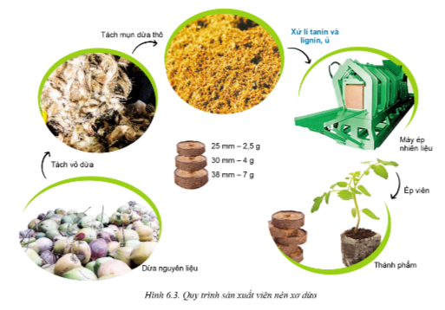
Công nghệ sản xuất viên nén xơ dừa
Cách sản xuất
Thu mua vỏ dừa -> Chọn vỏ > Phơi khô-> Cho vào lò Sàn và sấy vỏ -> Tách mụn -> Phơi mụn -> Xử lí chất tannin,lignin ->
Ủ -> Vào màng vải không dệt-> Cho vào máy ép viên -> Ra thành phẩm -> Đóng thùng
Ưu điểm
Viên nén xơ dừa có chứa nhiều chất dinh dưỡng tốt cho quá trình hạt nảy mầm các loại hạt giống rau, hoa,... Sử dụng viên nén sẽ tiết kiệm chi phí nhân công (không có công đoạn đóng bầu ươm);
- Rút ngắn thời gian chăm sóc da viên nén đã chứa đầy đủ dưỡng chất cho hạt mầm phát triển tự nhiên, tự tăng tính để kháng chống sâu bệnh
- Viên nén xơ dừa dễ vận chuyển, tiện dụng, sạch sẽ và thân thiện với môi trường do không dùng túi nilon

Slide 9
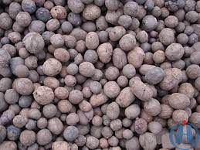
Công nghệ sản xuất giá thể sỏi nhẹ keramzit
Cách sản xuất
Khai thác và chế biến thô đất sét.
Xử lí đất sét
Nhào đất và phối trộn
Vê viên và phơi
Nung sỏi ở nhiệt độ cao
Ngâm sỏi trong dung dịch dinh dưỡng
Sử dụng
Ưu điểm
-Giải thể còn tạo môi trường thông thoảng giúp rễ cây phát triển mạnh, các cộng đồng vi sinh vật có lợi sống và sinh sôi liên tục.
- Đồng thời, môi trường sạch mầm bệnh, pH trung tính giúp cây có môi trường sinh trưởng và phát triển tốt.
-giữ nước, chất hữu cơ cung cấp cho cây, - Tránh hiện tượng ngập úng, thối rễ cây.

Slide 10
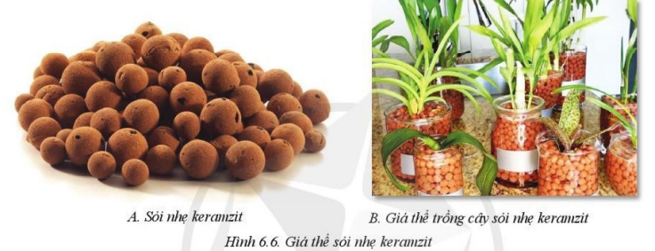
So sánh giữa 2 loại giá thể
Chỉ tiêu so sánh Giá thể | Xơ dừa | Sỏi nhẹ keramzit
Thành phần chính | Vỏ dừ | Đất nung
Mức dộ dễ sử dụng | Dễ | Khó
Mức thoang khí | Tốt | Tốt
Khả năng giữ nước | tốt | Tốt
Khử trùng | Dễ | Khó
Giá thanh sản phẩm | Rẻ
Thời gian sử dụng | Lâu dài | Lâu dài

Slide 11
End
Cảm ơn cô và các bạn đã xem bài thuyết trình

